Slide 1



IT’S MADE BY KIM MOVIE

Slide 2
목 차
사이트 컨셉
사이트 기능 – 홈
사이트 기능 – 검색
사이트 기능 - 게시판
사이트 기능 – 익명게시판
사이트 기능 – 퀴즈
사이트 기능 – 프로필
사이트 시연
질의응답

Slide 3
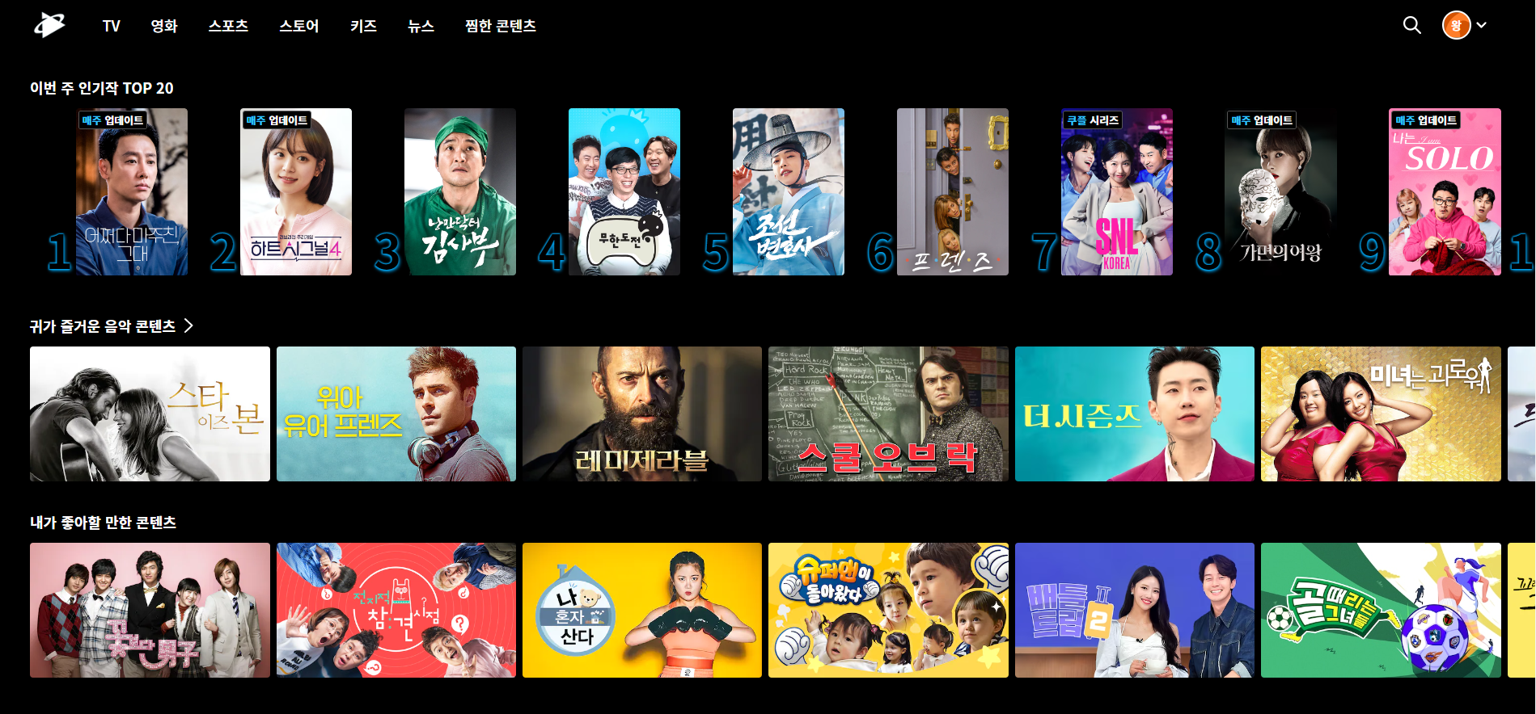
사이트 컨셉

Slide 4
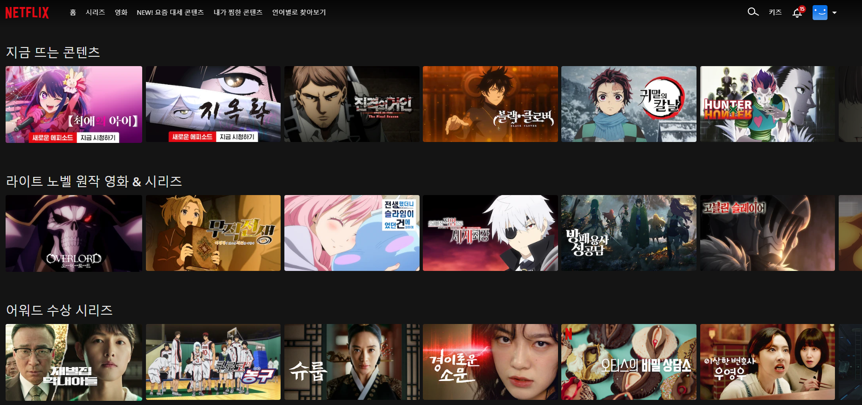
사이트 컨셉

Slide 5
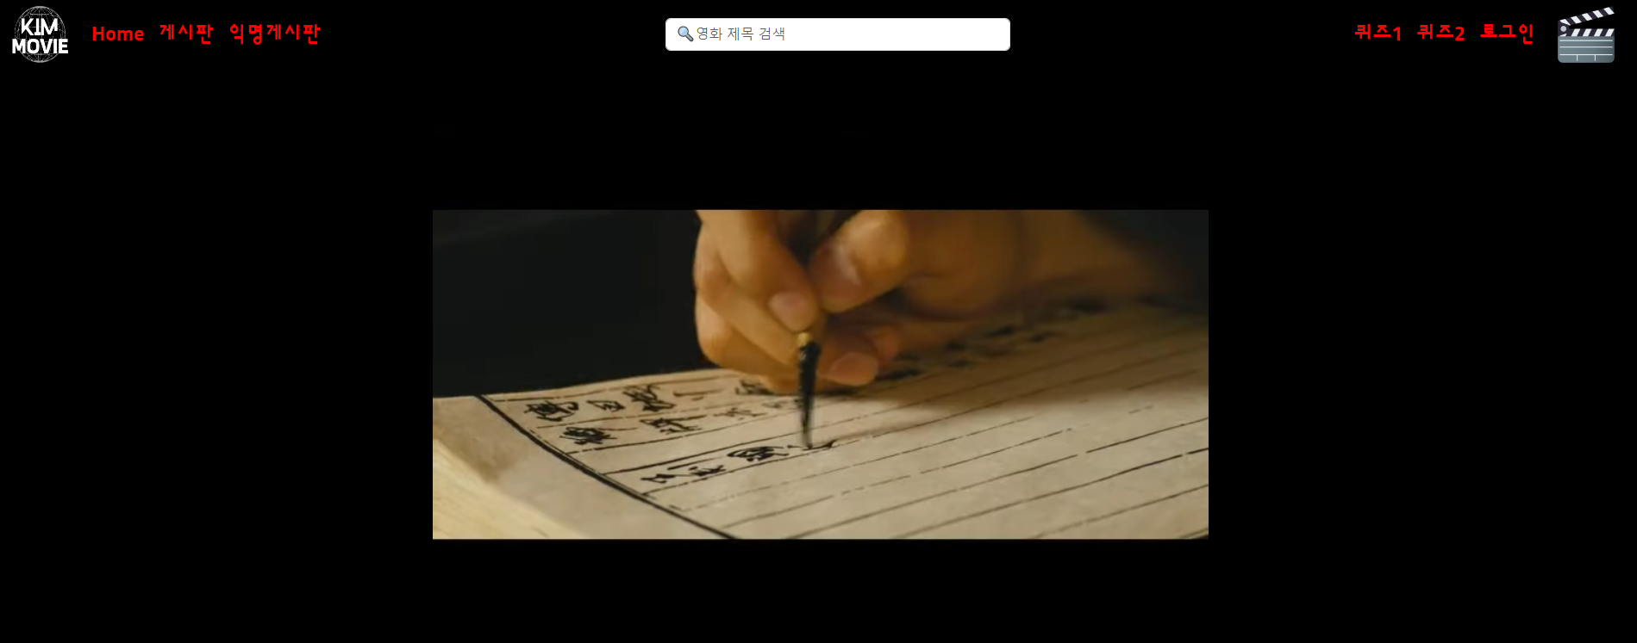
홈

Slide 6
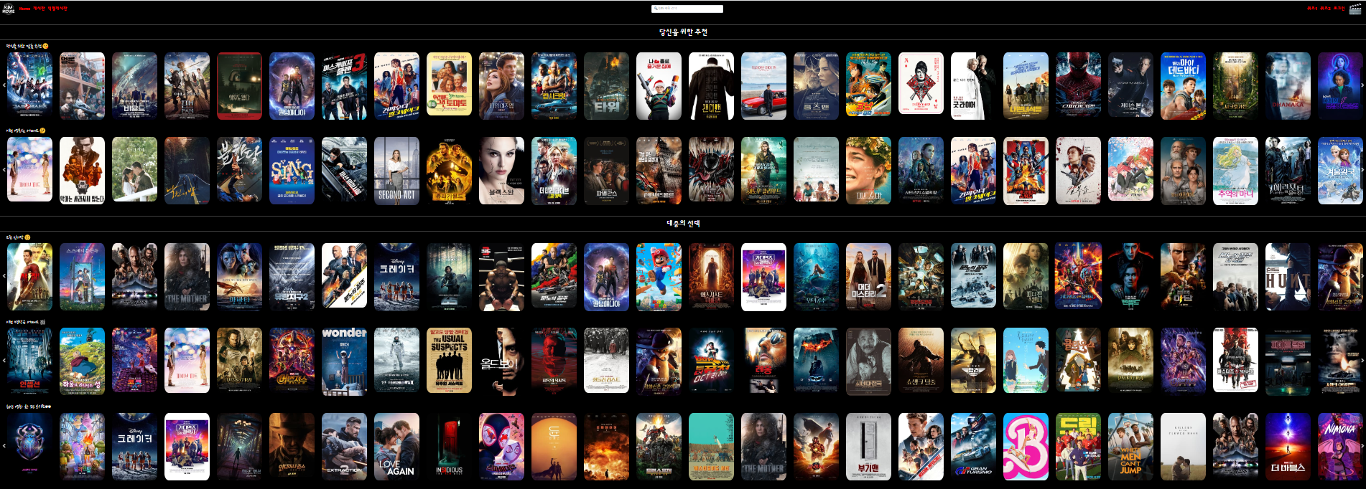
홈

Slide 7
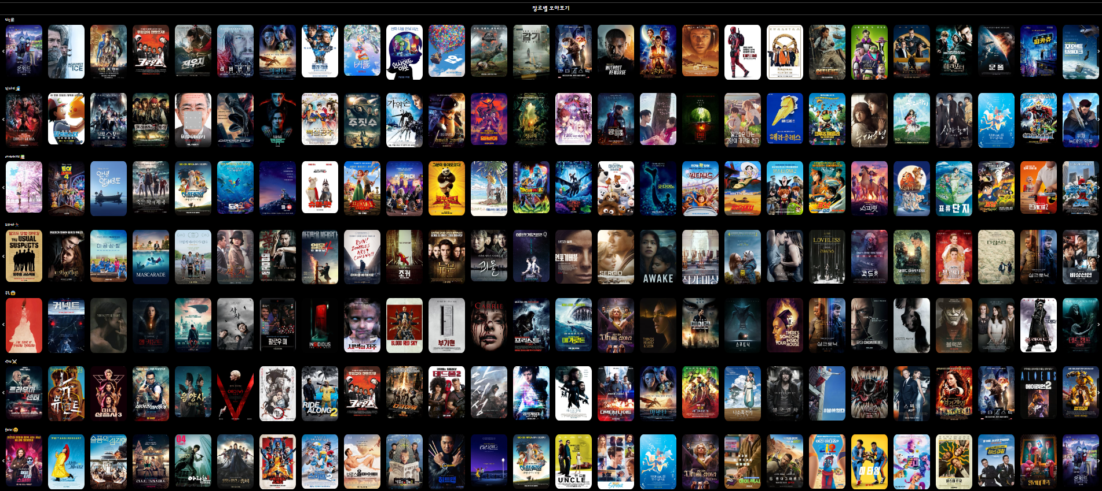
홈

Slide 8
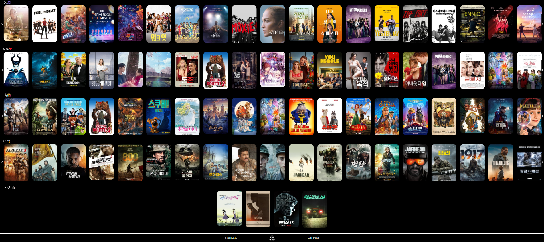
홈

Slide 9
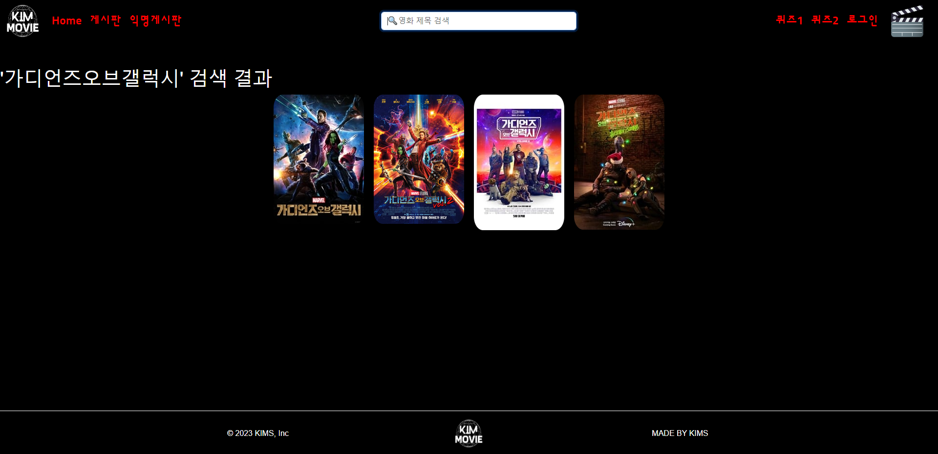
검색

Slide 10
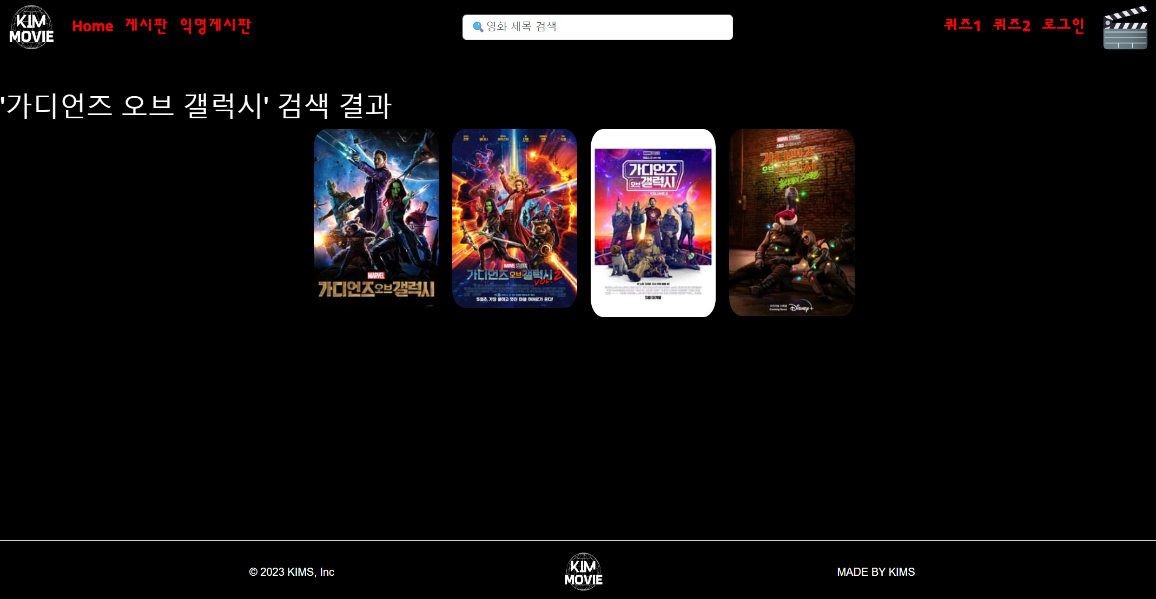
검색

Slide 11
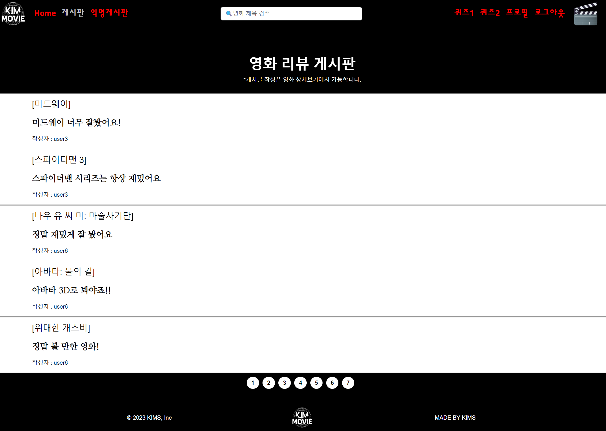
게시판

Slide 12
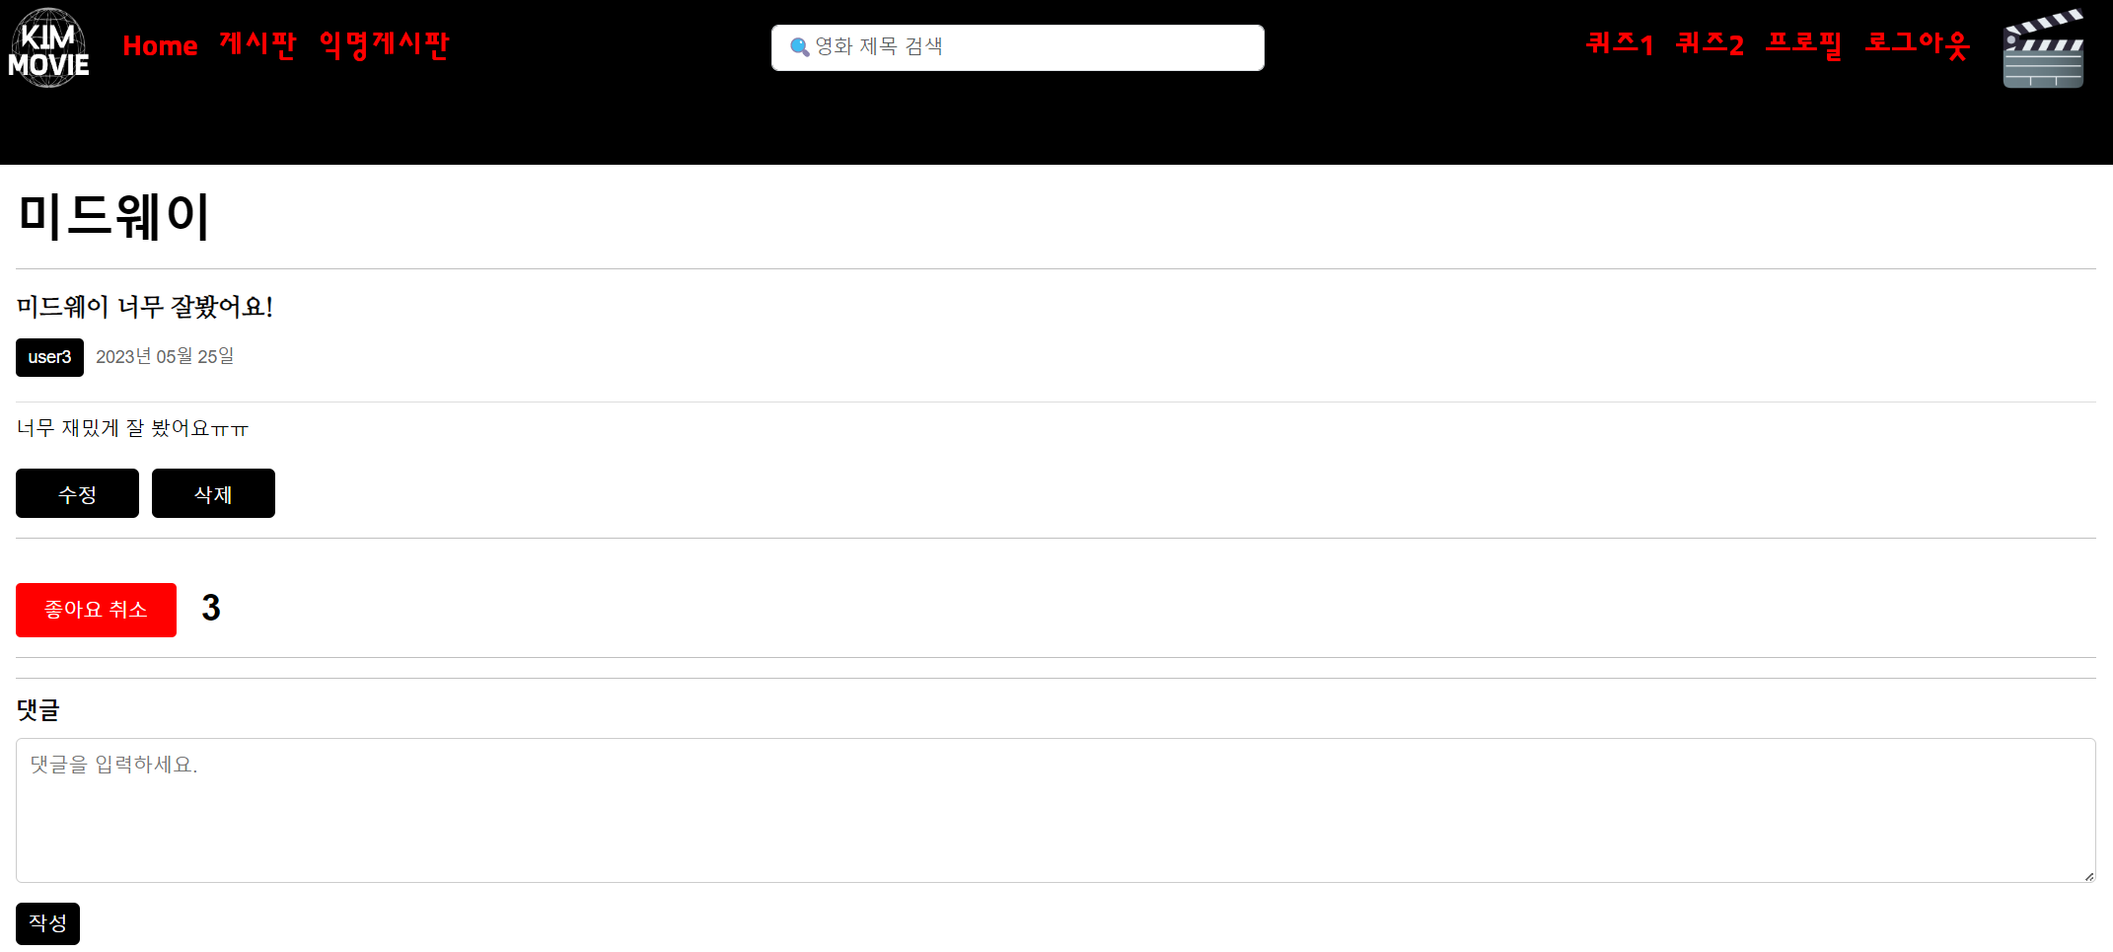
게시판

Slide 13
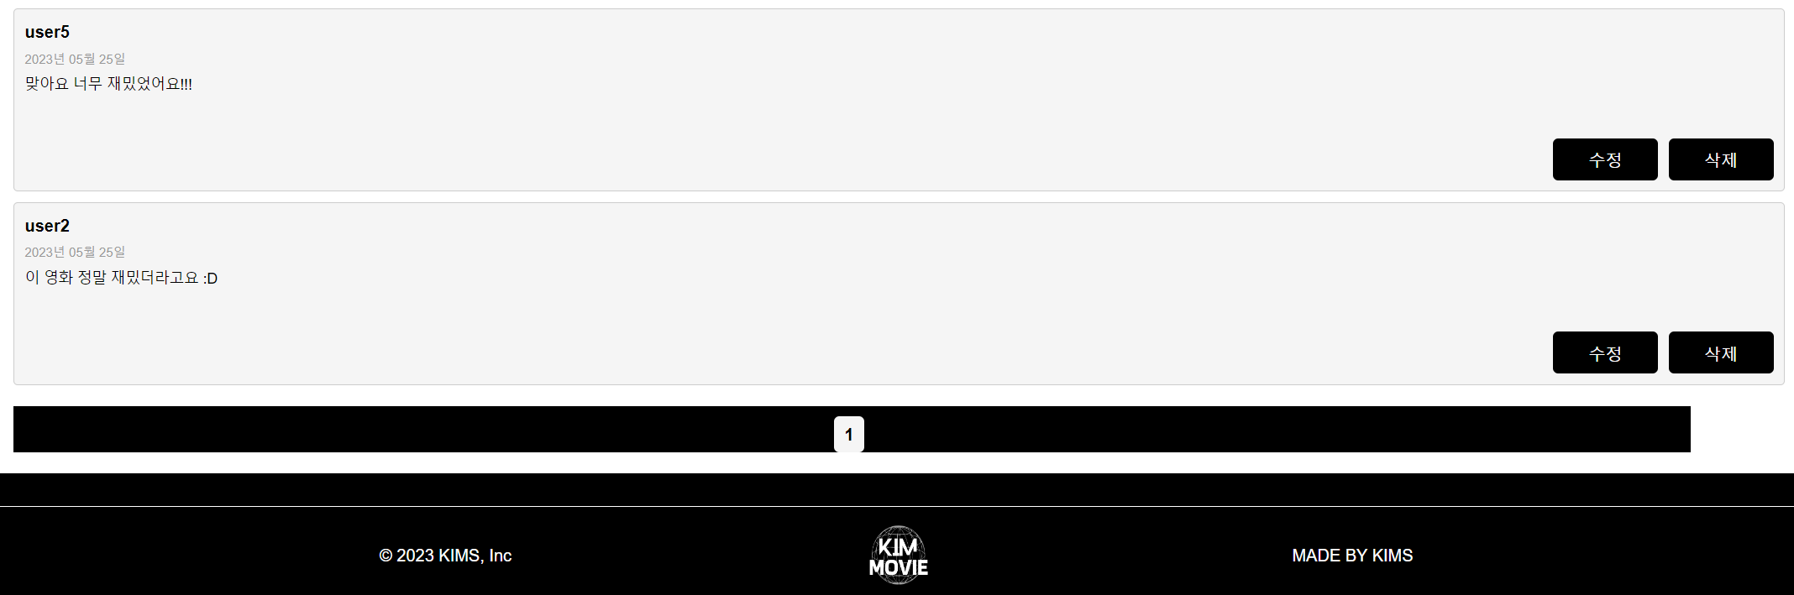
게시판

Slide 14
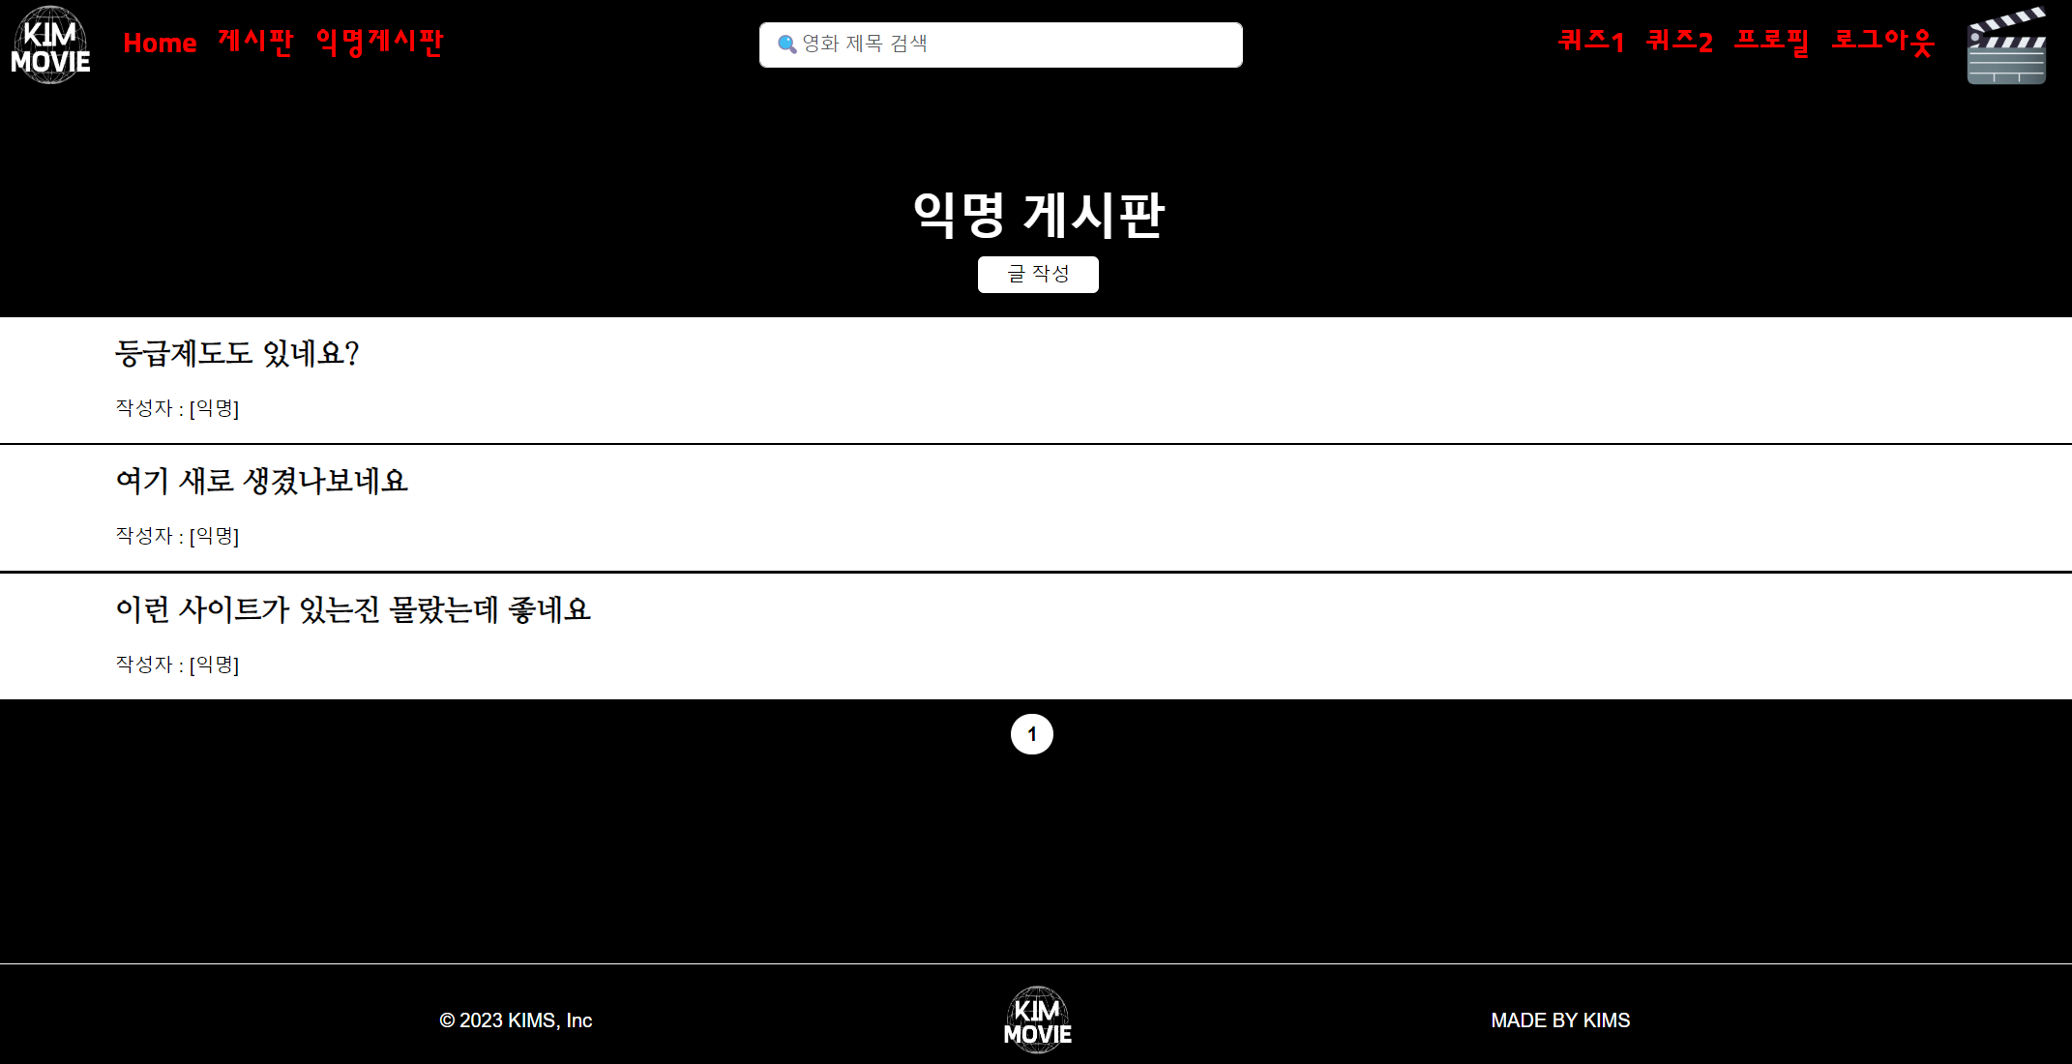
익명게시판

Slide 15
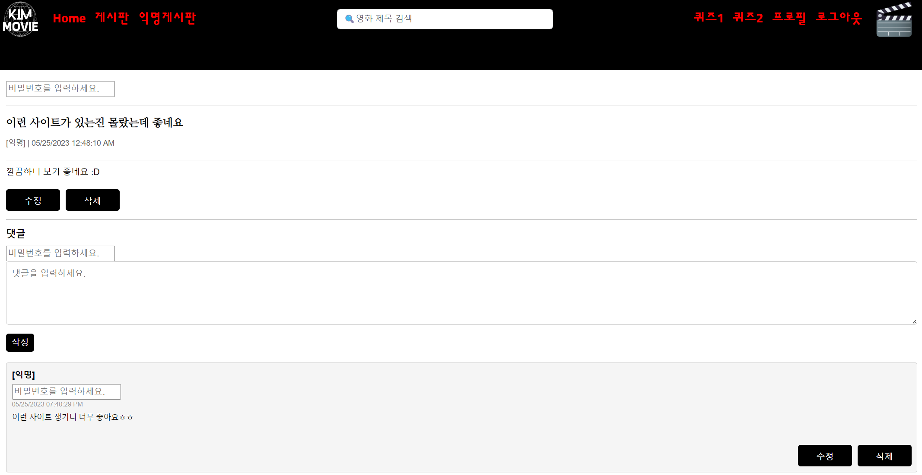
익명게시판

Slide 16
익명게시판

Slide 17
퀴즈

Slide 18
프로필

Slide 19
시 연

Slide 20
질 의 응 답

